Slide 1
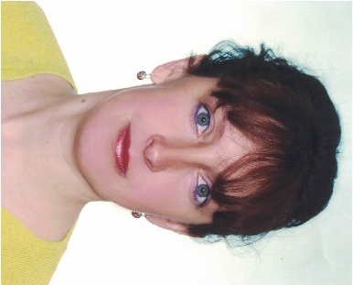

Slide 2
Дорогая наша Татьяна Анатольевна!!!

Slide 13
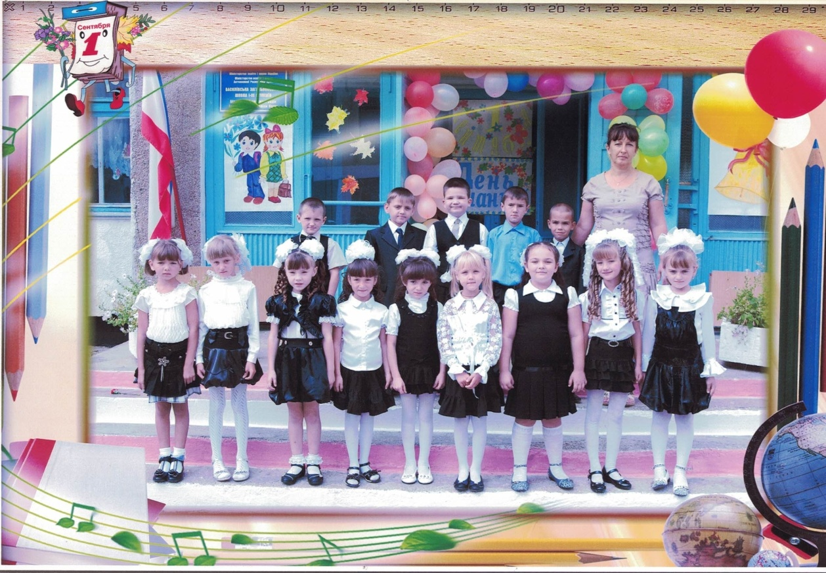

Slide 14
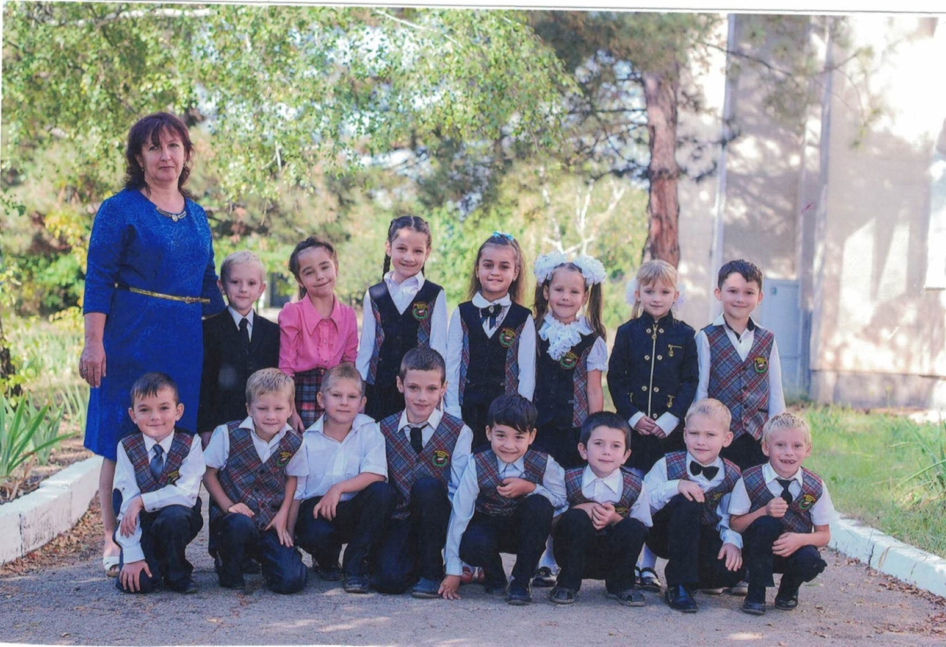
2016 год

